Slide 1
과목_학년학기_단원 | suh_0501_03
차시명 | 07 얼마나 알고 있나요
파일명 | suh_0501_03_0007
검토 | 담당
수학팀 | 박종민
문서 HISTORY
번호 | 버전 | 문서 작성일 | 내용 비고 | 작성자 (내선번호) | 검토자
1 | V 1.0 | 2022.01.13 | 문서 발생 | 백지수
2 | V 1.0 | 2022.02.13 | 1차 검수 |  | 박종민
3 | V 2.0 | 2022.02.16 | 수정 |  | 오승태
4 | V 2.0 | 2022.02.17 | 2차 검수 |  | 김예림
5
6
7
8
9
10
11

Slide 2
학습 단계 | 자료명 | 프레임 수 | 교과서 정보 | 파일명 | 자료 형태
도입 | 이번 시간에 배울 내용 | 1 |  | suh_0501_02_0009_101_1.html | Html5
전 개 | 문제 1~2 | 1 | 수학 60쪽 | suh_0501_02_0009_201_1.html | Html5
 | 문제 1 | 1 | 수학 60쪽 | suh_0501_02_0009_202_1.html | Html5
 | 문제 2 | 1 | 수학 60쪽 | suh_0501_02_0009_203_1.html | Html5
 | 문제 3~4 | 1 | 수학 60쪽 | suh_0501_02_0009_204_1..html | Html5
 | 문제 3 | 1 | 수학 60쪽 | suh_0501_02_0009_205_1..html | Html5
 | 문제 4 | 1 | 수학 61쪽 | suh_0501_02_0009_206_1..html | Html5
 | 문제 5 | 1 | 수학 61쪽 | suh_0501_02_0009_207_1..html | Html5
 | 문제 6 | 1 | 수학 61쪽 | suh_0501_02_0009_208_1..html | Html5
정 리 | 다음 시간에 배울 내용 | 1 |  | suh_0501_02_0009_301_1.html | Html5
총 프레임 수 |  | 9

Slide 3
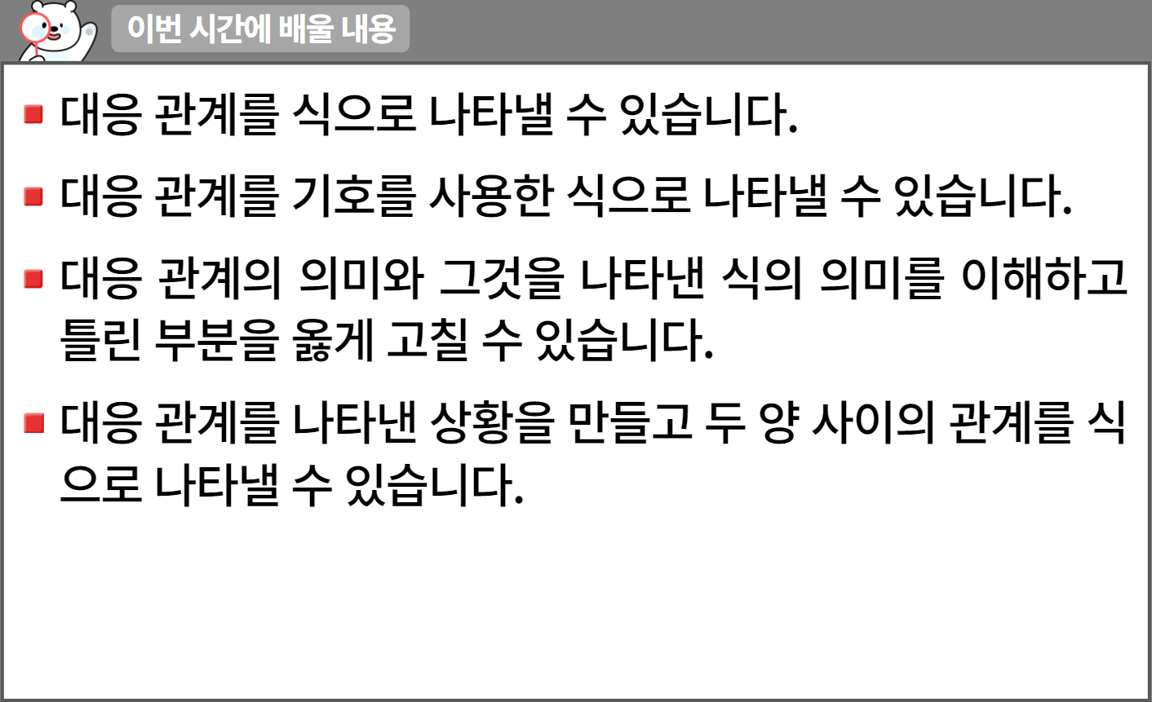
5-1
3. 규칙과 대응
suh_0501_03_0007_101_1
07 얼마나 알고 있나요
수정사항
1 | 이번 시간에는 무엇을 배울까요 페이지 디자인 수정
2
3
4
5
1
완료

Slide 4

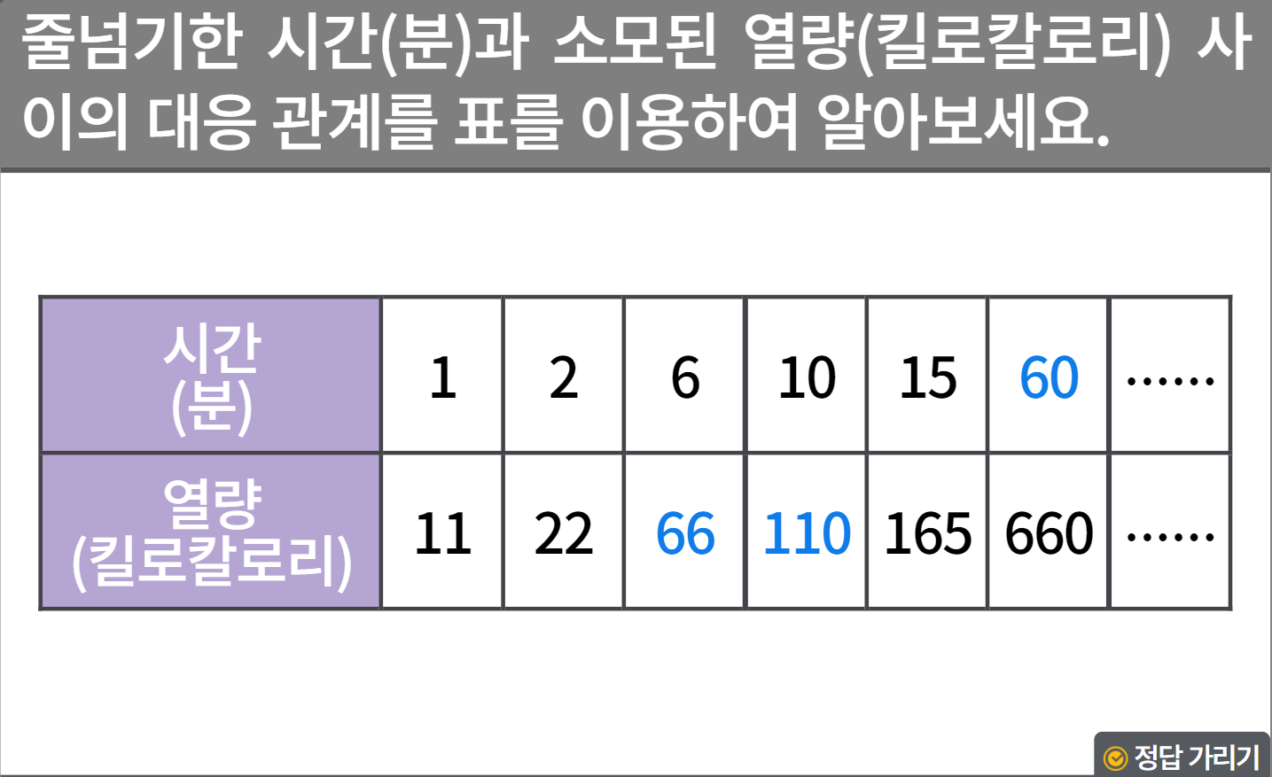
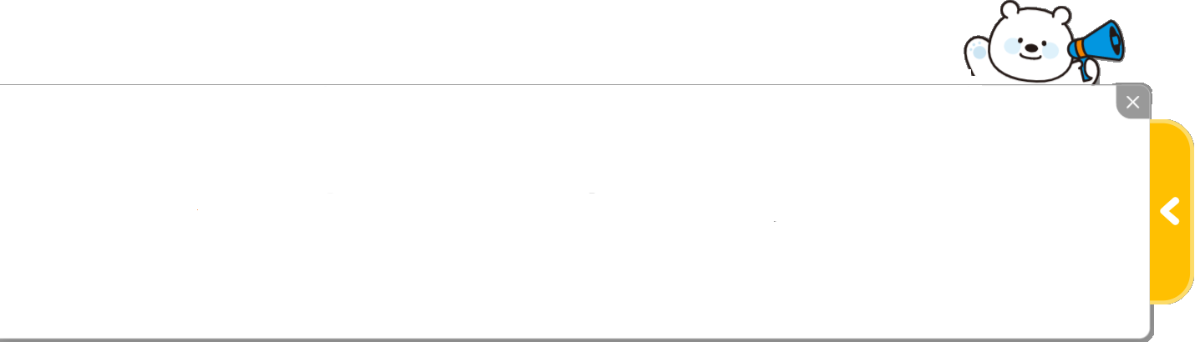


5-1
3. 규칙과 대응
suh_0501_03_0007_202_1
07 얼마나 알고 있나요
1
수정사항
하단 링크 참고하여 얼마나 알고 있나요 차시 디자인 수정
1 | 숫자 약물 1 추가.
2 | 대발문 가로 팝업창. 3초 뒤에 최소화 됨.
3 | 정답확인 버튼 디자인 수정 정답 확인 > 정답 가리기로 토글됨
4
5
2
[ ~ ]
줄넘기한 시간과 소모된 열량 사이의 대응 관계를 알아보세요.
완료
3
https://cdata2.tsherpa.co.kr/tsherpa/MultiMedia/Flash/2020/curri/index.html?flashxmlnum=yuni4856&classa=A8-C1-31-MM-MM-04-03-09-0-0-0-0&classno=MM_31_04/suh_0301_02_0009/suh_0301_02_0009_201_1.html

Slide 5
5-1
3. 규칙과 대응
suh_0501_03_0007_202_1
07 얼마나 알고 있나요
수정사항
하단 링크 참고하여 얼마나 알고 있나요 차시 디자인 수정
1 | 숫자 약물 1 추가
2 | 정답확인 버튼 디자인 수정 정답 확인 > 정답 가리기로 토글됨
3 | 가로 팝업 창 버튼.
4 | 표 소스 수정
5
1
4
3
완료
2
https://cdata2.tsherpa.co.kr/tsherpa/MultiMedia/Flash/2020/curri/index.html?flashxmlnum=yuni4856&classa=A8-C1-31-MM-MM-04-03-09-0-0-0-0&classno=MM_31_04/suh_0301_02_0009/suh_0301_02_0009_201_1.html

Slide 6
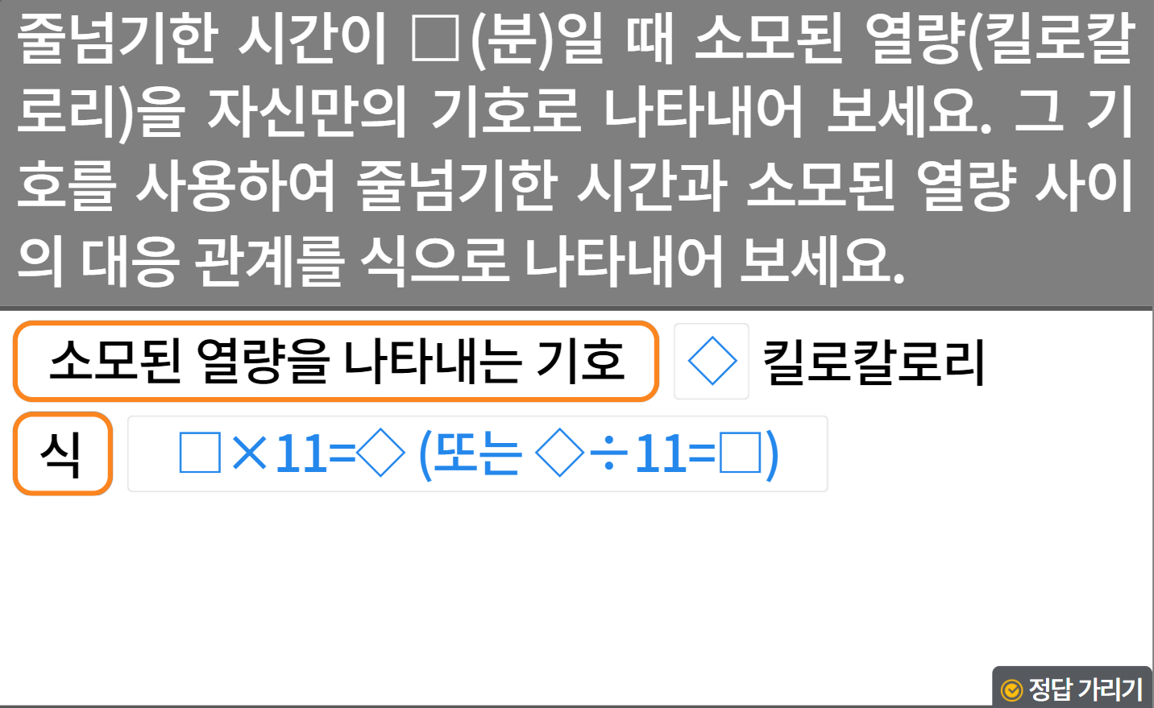
5-1
3. 규칙과 대응
suh_0501_03_0007_203_1
07 얼마나 알고 있나요
수정사항
1 | 숫자 약물 2 추가
2 | 라인박스 디자인 수정. 좌우 중앙 정렬.
3 | 정답확인 버튼 디자인 수정 정답 확인 > 정답 가리기로 토글됨
4
5
1
2
완료
3

Slide 7

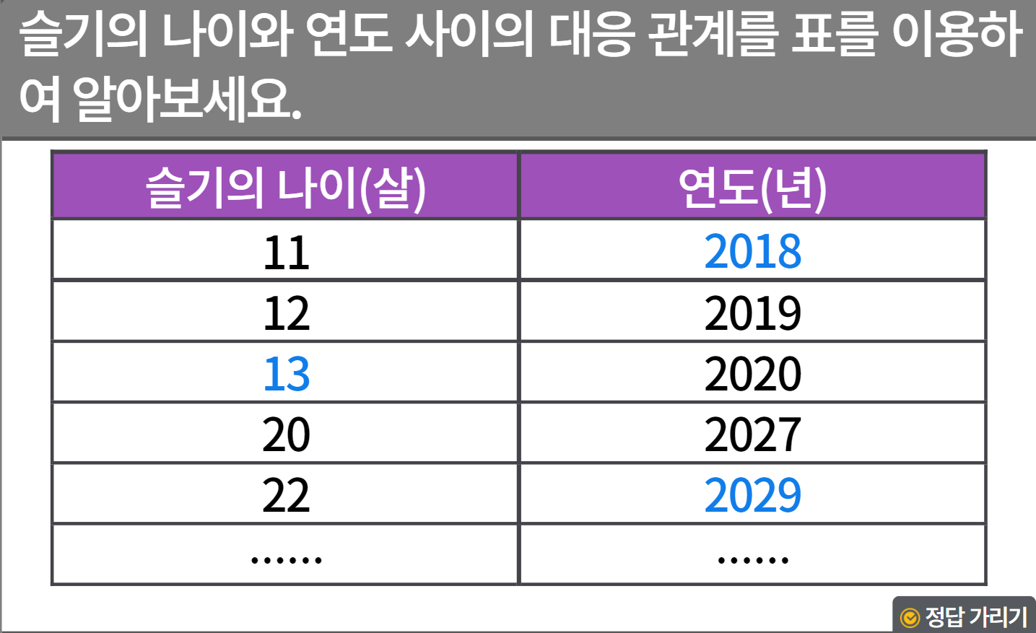

5-1
3. 규칙과 대응
suh_0501_03_0007_205_1
07 얼마나 알고 있나요
수정사항
1 | 숫자 약물 3 추가
2 | 대발문 가로 팝업창. 3초 뒤에 최소화 됨.
3 | 정답확인 버튼 디자인 수정 정답 확인 > 정답 가리기로 토글됨
4
5
1
2
2
[ ~ ]
줄넘기한 시간과 소모된 열량 사이의 대응 관계를 알아보세요.
완료
3

Slide 8
5-1
3. 규칙과 대응
suh_0501_03_0007_205_1
07 얼마나 알고 있나요
수정사항
1 | 숫자 약물 3 추가
2 | 표 디자인 수정
3 | 정답확인 버튼 디자인 수정 정답 확인 > 정답 가리기로 토글됨
4 | 가로 팝업 창 버튼.
5
1
2
4
완료
3
`

Slide 9
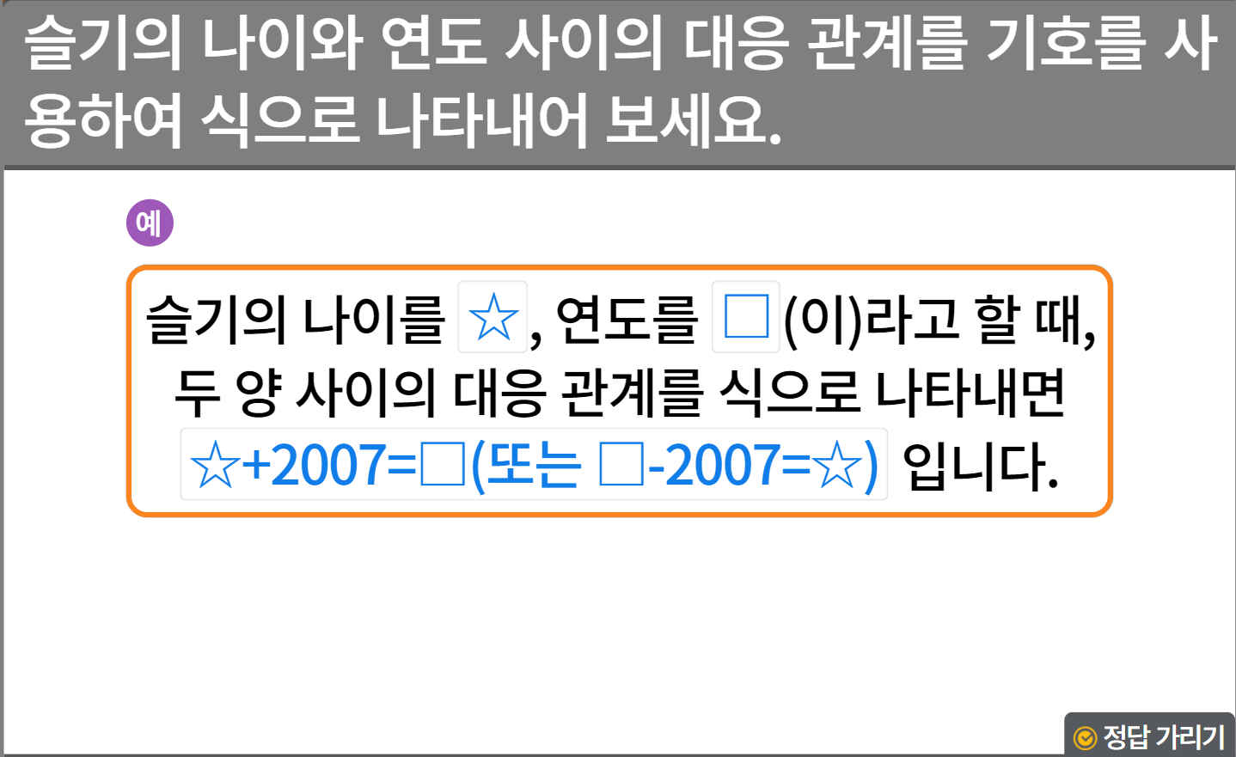
5-1
3. 규칙과 대응
suh_0501_03_0007_206_1
07 얼마나 알고 있나요
수정사항
1 | 숫자 약물 4 추가
2 | 예 약물 디자인 수정
3 | 라인박스 디자인 수정
4 | 정답확인 버튼 디자인 수정 정답 확인 > 정답 가리기로 토글됨
5
1
2
3
완료
4

Slide 10









5-1
3. 규칙과 대응
suh_0501_03_0007_207_1
07 얼마나 알고 있나요
한 사람에게 공책을 2권씩 나누어 주려고 합니다. 사람의 수와 공책의 수 사이의 대응 관계를 잘못 이야기한 친구를 찾아 옳게 고쳐 보세요.
수정사항
1 | 답 칸 클릭하면 답 나타남. 정답 확인 버튼은 정답 가리기로 토글 됨.
2 | 예 약물이 정답 칸 안에 있음.
3 | 한 페이지 안에 넣어주시되, 들어가지 않는 경우 하단 이너탭으로 나눠주시고 말풍선들을 이너탭 1에, 표를 이너탭2에 넣어주세요
4
5
슬기
지혜
준기
대응 관계를 알면 사람의 수가 많을 때도 공책의 수를 쉽게 알 수 있어.
사람의 수를 □, 공책의 수를 △라고 할 때, 두 양 사이의 대응 관계는 △÷2=□야.
대응 관계를 나타낸 식 ☆×2＝◇에서 ☆은 공책의 수, ◇는 사람의 수를 나타내.
잘못 이야기한 친구 | 옳게 고치기
2
완료
공책의 수가 사람의 수의 2배이므로
☆×2＝◇에서 ☆은 사람의 수, ◇는 공책의 수입니다.
준기
1

Slide 11

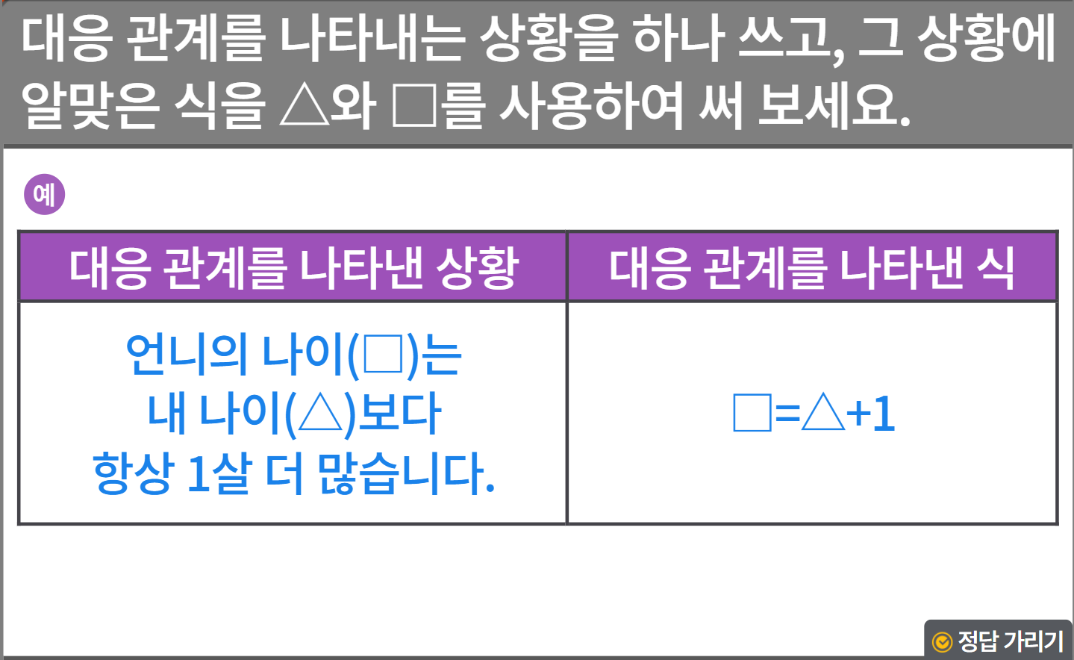
5-1
3. 규칙과 대응
suh_0501_03_0007_208_1
07 얼마나 알고 있나요
수정사항
1 | 숫자 약물 6 추가
2 | 예 약물 디자인 수정
3 | 표 디자인 수정
4 | 정답확인 버튼 디자인 수정 정답 확인 > 정답 가리기로 토글됨
5
1
2
3
완료
4

Slide 12
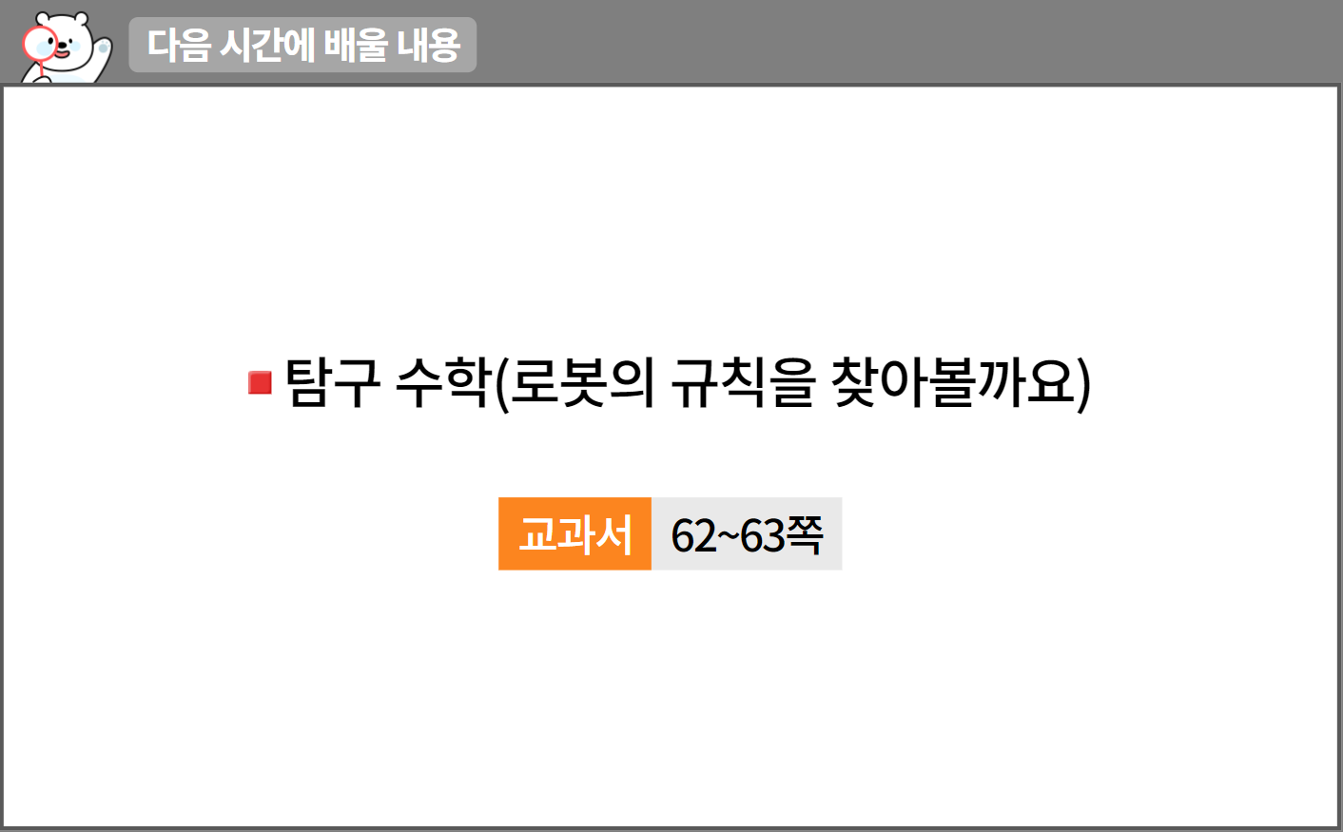
5-1
3. 규칙과 대응
suh_0501_03_0007_301_1
07 얼마나 알고 있나요
수정사항
1 | 다음 시간에 배울 내용 페이지 디자인 수정
2 | 우측 상단 텍스트 추가 수학 62~63쪽
3 | 삭제
4
5
1
3
완료

